Slide 1
ফুলে ফুলে স্বাগতম
মুজিব বর্ষের ক্লাসে

Slide 2
পরিচিতি
শিক্ষক
পাঠ
মোঃওবাইদুল্লাহ
প্রভাষকঃ অর্থনীতি বিভাগ
মুক্তিযোদ্ধা মেমোরিয়াল ডিগ্রি কলেজ
সদর থানা মহিপুর।
মোবাইল নং ০১৭১৪২৫০৬৭৯
শ্রেনীঃ দ্বাদশ
বিষয়ঃঅর্থনীতি
অধ্যায় অষ্টম
দ্বিতীয় ক্লাস
সময়ঃ ৬০ মিনিট

Slide 3
নিচের চিত্রগুলো লক্ষ্য কর-

Slide 4
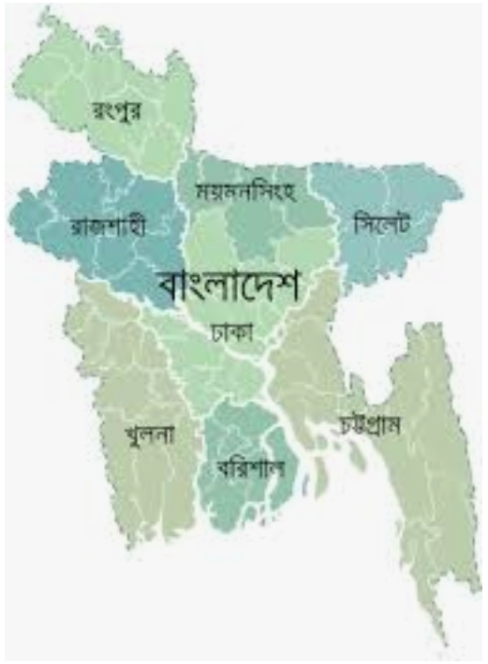
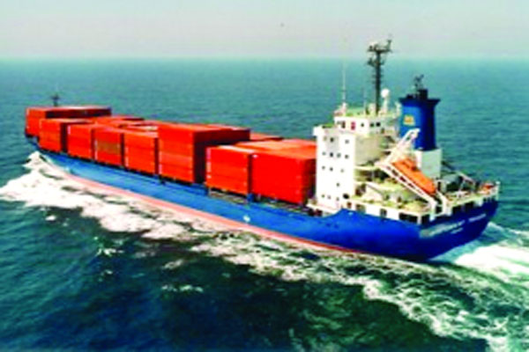
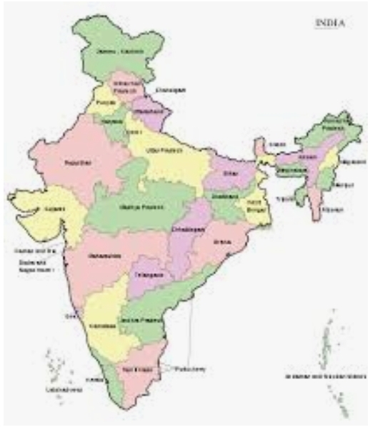
আমদানি
রপ্তানি

Slide 5
আজকের আলোচ্য বিষয় কি?

Slide 6
পাঠশিরোনাম
“আমদানি ও রপ্তানি”

Slide 7
শিখনফল
আমদানি ও রপ্তানি বাণিজ্যের ধারণা ব্যাখ্যা করতে পারবে;
বাংলাদেশে আমদানি দ্রব্যের ধরণ বর্ননা করতে পারবে;
বাংলাদেশের প্রধান প্রধান প্রচলিত ও অপ্রচলিত রপ্তানি দ্রব্য চিহ্নিত করে বর্ণনা করতে পারবে;
রপ্তানি বাণিজ্য সম্প্রসারণের উপায় বিশ্লেষণ করতে পারবে;

Slide 8
নিচের ভিডিও টি দেখি

Slide 9
“আমদানি দ্রব্য”
দেশের সীমানা পেরিয়ে দুই বা ততোধিক স্বাধীন ও সার্বভৌম দেশের মধ্যে আইনগত প্রক্রিয়ার মাধ্যমে দ্রব্য বা সেবার বিনিময় সম্পন্ন করে যে পণ্য আনা হয় তাকে আমদানি দ্রব্য বলে।

Slide 10
“রপ্তানি দ্রব্য”
দেশের সীমানা পেরিয়ে দুই বা ততোধিক স্বাধীন ও সার্বভৌম দেশের মধ্যে আইনগত প্রক্রিয়ার মাধ্যমে দ্রব্য বা সেবার বিনিময় সম্পন্ন করে যে পণ্য দেয়া হয় তাকে রপ্তানি দ্রব্য বলে।

Slide 11
বাংলাদেশের আমদানি দ্রব্যঃ
বাংলাদেশের আমদানিকৃত পণ্য সামগ্রী প্রধানত তিনভাগে ভাগ করা হয়।
প্রাথমিক পণ্যসমূহ।
শিল্পের প্রয়োজনীয় কাঁচামাল।
মূলধনী যন্ত্রপাতি।

Slide 12
প্রাথমিক পণ্যসমূহঃ
খাদ্যশস্য।
তৈল বীজ।
অপরিশোধিত প্রট্রোলিয়াম।
কাঁচা তুলা।

Slide 13
শিল্পজাত দ্রব্যঃ
সার।
ক্লিংকার।
সুতা।
স্টেপল ফাইবার।
ভোজ্যতেল।
অপরিশোধিত পেট্রোলিয়াম।

Slide 14
মূলধনী দ্রব্যঃ
কলকব্জা, যন্ত্রপাতি, যত্রাংশ, কৃষি যন্ত্রপাতি, মোটর গাড়ি, রেলগাড়ি, ইঞ্জিন প্রভৃতি।

Slide 15
রপ্তানি দ্রব্যঃ
রপ্তানি দ্রব্য দুই ধরণেরঃ
প্রচলিত রপ্তানি পণ্য।
অপ্রচলিত রপ্তানি পণ্য।

Slide 16
প্রচলিত রপ্তানি দ্রব্যসমূহঃ
কাঁচাপাট।
চা।
চামড়া ও চামড়াজাত দ্রব্য (জুতা)।
কাগজ, নিউজপ্রিন্ট ও কাগজজাত দ্রব্য।
ন্যাপথা, ফার্নেস অয়েল ও বিটুমিন।

Slide 17
অপ্রচলিত রপ্তানি দ্রব্যসমূহঃ
তৈরি ও হোসিয়ারি পোষাক।
হিমায়িত খাদ্য।
শাক-সবজি ও ফলমূল।
হস্তশিল্পজাত দ্রব্য।
সার ও রাসায়নিক দ্রব্য।
টেরিটাওয়েল ও স্পেশালাইজড টেক্সটাইল।
জুতা।
সিরামিক সামগ্রী।
অন্যান্য শিল্পপণ্য।

Slide 18
রপ্তানি বাণিজ্য সম্প্রসারণের উপায়ঃ
রপ্তানি সংক্রান্ত জাতীয় কমিটি গঠন।
রপ্তানি উন্নয়ন ব্যুরো পুনর্গঠন।
শুল্ক রেয়াত।
বিদ্যুৎ ও গ্যাসের দাম হ্রাস।
বাজার সার্ভে।
টাকার মূল্যমান যৌক্তিকীকরণ।
আমদানি নীতি উদারকরণ।
ট্যাক্স হলিডে।
আয়কর সুবিধা।
রপ্তানি ঋণ।
বিদেশ ভ্রমানের সুবিধা।
ক্রেডিট কার্ড প্রবর্তন।
বাণিজ্য প্রতিনিধিদল প্রেরণ।
বিদেশে বাণিজ্যিক অফিস খোলা।
পুরস্কারের ব্যবস্থা।
মন্ত্রণালয় গঠন।

Slide 19
মূল্যায়ন

Slide 20
আমদানি কি ?

Slide 21
রপ্তানি কি?

Slide 22
অপ্রচলিত পাঁচটি রপ্তানি দ্রব্যের নাম বল?

Slide 23
আন্তর্জাতিক বাণিজ্যের পাঁচটি গুরুত্ব বল?

Slide 24
প্রচলিত পাঁচটি রপ্তানি দ্রব্যের নাম বল?

Slide 25
রপ্তানি সম্প্রসারণের পাঁচটি উপায় বল?

Slide 26
দলীয় কাজ
প্রশ্নঃ রপ্তানি বাণিজ্য সম্প্রসারণের পথে সমস্যা গুলো কি কি?

Slide 27
বাড়ির কাজ
বাংলাদেশ প্রধানত কৃষিনির্ভর, দরিদ্র ও জনবহুল দেশ। সার্কভুক্ত দেশসহ বিশ্বের বিভিন্ন দেশের সাথে বাণিজ্যিক সম্পর্ক বিদ্যমান। বাংলাদেশ প্রধানত কৃষিজাত দ্রব্য, শিল্পের কাঁচামাল, তৈরি পোষাক, পান-সুপারিসহ কিছু প্রচলিত ও অপ্রচলিত পণ্য সামগ্রী রপ্তানি করে। তবে প্রচলিত পণ্যের চেয়ে অপ্রচলিত পণ্যসামগ্রীর রপ্তানি ক্রমাগত বৃদ্ধি পাচ্ছে। সরকার রপ্তানি বৃদ্ধির জন্য কর অবকাশ, বিশেষ সুবিধা, রপ্তানি ঋণ, ইপিজেড স্থাপন, বাণিজ্য মেলার আয়োজন ও অংশগ্রহণ এবং বিশ্ববাজার সার্ভে করাচ্ছেন।

Slide 28
প্রশ্ন
ক.আমদানি কি?
খ.উদ্বৃত্ত পণ্য আন্তর্জাতিক বাজারের ভিত্তি? ব্যাখ্যা কর। গ.উদ্দীপকের আলোকে প্রচলিত ও অপ্রচলিত রপ্তানি পণ্যের তালিকা প্রস্তুত কর।
ঘ.উদ্দীপকের আলোকে দেশের রপ্তানি সম্প্রসারণের উপায়সমূহ বিশ্লেষণ কর।

Slide 29
আগামী পাঠ
বিশ্বায়নের ধারণা ব্যাখ্যা করতে পারবে;
বিশ্বায়ন ও তথ্যপ্রযুক্তি বর্ননা করতে পারবে;
বিশ্বায়নের সুবিধা ও অসুবিধা তুলনামূলক বিশ্লেষণ করতে পারবে;

Slide 30
ধন্যবাদ

